Slide 1
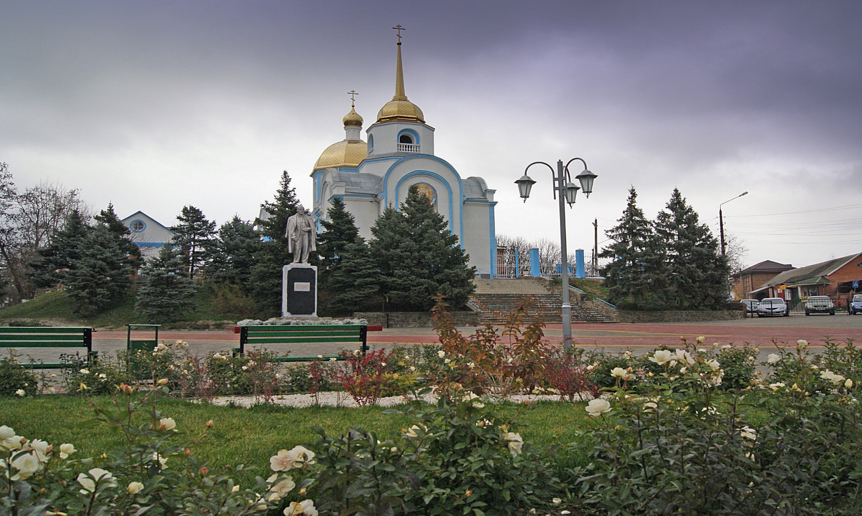
Отчет об исполнение бюджета
Покровского сельского поселения
за 1 квартал 2018 года

Slide 2
Основные характеристики бюджета Покровского сельского поселения за 1 квартал 2018 года
Показатель | (тыс. руб)
 | Плановые бюджетные назначения | Исполнено | % исполнения
I. Доходы, всего | 26173,1 | 4861,1 | 18,6
из них:
налоговые и неналоговые доходы | 21867,6 | 3984,6 | 18,2
безвозмездные поступления | 4305,5 | 876,5 | 20,4
II. Расходы, всего | 27616,1 | 4428,5 | 16
III. Дефицит (-), профицит (+), | 1443,0 | 432,6 | 0

Slide 3
Налоговые и неналоговые доходы бюджета Покровского сельского поселения за 1 квартал 2018 года
Наименование показателей | План | Исполнено | % исполнения
НАЛОГОВЫЕ И НЕНАЛОГОВЫЕ ДОХОДЫ | 21867,6 | 3984,6 | 18,2
НАЛОГИ НА ПРИБЫЛЬ, ДОХОДЫ | 7621,4 | 1471,1 | 19,3
НАЛОГИ НА СОВОКУПНЫЙ ДОХОД | 1727,7 | 1147,2 | 66,4
НАЛОГИ НА ИМУЩЕСТВО | 12163,0 | 1098,1 | 9,0
Налог на имущество физических лиц | 2843,0 | 83,7 | 2,9
Земельный налог | 9320,0 | 1014,4 | 10,9
ДОХОДЫ ОТ ИСПОЛЬЗОВАНИЯ ИМУЩЕСТВА, НАХОДЯЩЕГОСЯ В ГОСУДАРСТВЕННОЙ И МУНИЦИПАЛЬНОЙ СОБСТВЕННОСТИ | 339,3 | 268,2 | 79,0
ШТРАФЫ, САНКЦИИ, ВОЗМЕЩЕНИЕ УЩЕРБА | 16,2 | 0 | 0,0

Slide 4
Безвозмездные поступления в бюджет Покровского сельского поселения за 1 квартал 2018 года
Наименование показателей | План | Исполнено | % исполнения
БЕЗВОЗМЕЗДНЫЕ ПОСТУПЛЕНИЯ | 4305,5 | 876,5 | 20,4
Дотации бюджетам субъектов Российской Федерации и муниципальных образований | 3905,3 | 776,3 | 19,9
Субвенции бюджетам бюджетной системы Российской Федерации | 0,2 | 0,2 | 100,0
Иные межбюджетные трансферты | 400,0 | 100,0 | 25

Slide 5
Доходы бюджета поселения за 1 квартал 2018 года составили 4861,1 тыс. руб или 18,6% к годовому плану

Slide 6
Исполнение расходов по отраслям за 1 квартал 2018 года
ОБРАЗОВАНИЕ
ОБЩЕГОСУДАРСТВЕННЫЕ ВОПРОСЫ
Фактическое исполнение составило 1,3 тыс.руб или 2 % к годовым плановым назначениям
Фактическое исполнение составило 1831,6 тыс.руб или 18,4 % к годовым плановым назначениям

Slide 7
ЖИЛИЩНО-КОММУНАЛЬНОЕ ХОЗЯЙСТВО
Благоустройство территории
Фактическое исполнение составило 2440,7 тыс.руб или 14,4 % к годовым плановым назначениям

Slide 8
Исполнение расходов по отраслям за 1 квартал 2018 года
СОЦИАЛЬНАЯ ПОЛИТИКА
Межбюджетные трансферты
Фактическое исполнение составило 61,8 тыс.руб или 22,8 % к годовым плановым назначениям
Фактическое исполнение составило 93,1 тыс.руб или 100 % к годовым плановым назначениям

Slide 9
СПАСИБО ЗА ВНИМАНИЕ
Разработчиком презентации
«Бюджет для граждан» по исполнению бюджета за 1 квартал 2018 года является
Финансовый отдел Администрации Покровского сельского поселения
Начальник Наталья Викторовна Моисеенко
Наш адрес: 346830, Ростовская область, Неклиновский район с. Покровское, улица Урицкого, 15 Телефон : 8-86347-2-05-77 Электронный адрес : sp26276@donpac.ru

